Slide 1
TRƯỜNG TIỂU HỌC TRUNG YÊN
CHÀO MỪNG CÁC CON
ĐẾN VỚI TIẾT HỌC

Slide 3
Thứ ngày tháng 4 năm 2022
Đọc
Chiếc rễ đa tròn
104

Slide 4
CHIẾC RỄ ĐA TRÒN
Một sớm hôm ấy, như thường lệ, Bác Hồ đi dạo trong vườn. Đến gần cây đa, Bác chợt thấy một chiếc rễ đa nhỏ và dài ngoằn ngoèo trên mặt đất. Chắc là trận gió đêm qua đã làm nó rơi xuống. Bác tần ngần một lát, rồi nói với chú cần vụ:
Chú cuốn chiếc rễ này lại, rồi trồng cho nó mọc tiếp nhé!
Theo lời Bác, chú cần vụ xới đất, vùi chiếc rễ xuống. Thấy vậy, Bác ân cần bảo:
Chú nên làm thế này.
Nói rồi, Bác cuộn chiếc rễ thành một vòng tròn, cùng chú cần vụ buộc nó tựa vào hai cái cọc, sau đó mới vùi hai đầu rễ xuống đất.
Chú cần vụ thắc mắc:
Thưa Bác, Bác làm thế để làm gì ạ?
Bác khẽ cười:
Rồi chú sẽ biết.
Nhiều năm sau, chiếc rễ đã lớn và thành cây đa con có vòng lá tròn. Thiếu nhi vào thăm vườn Bác, em nào cũng thích chơi trò chui qua chui lại vòng lá ấy. Lúc đó, mọi người mới hiểu vì sao Bác cho trồng chiếc rễ đa thành hình tròn như thế.

Slide 5
CHIẾC RỄ ĐA TRÒN
Một sớm hôm ấy, như thường lệ, Bác Hồ đi dạo trong vườn. Đến gần cây đa, Bác chợt thấy một chiếc rễ đa nhỏ và dài ngoằn ngoèo trên mặt đất. Chắc là trận gió đêm qua đã làm nó rơi xuống. Bác tần ngần một lát, rồi nói với chú cần vụ:
Chú cuốn chiếc rễ này lại, rồi trồng cho nó mọc tiếp nhé!

Slide 6
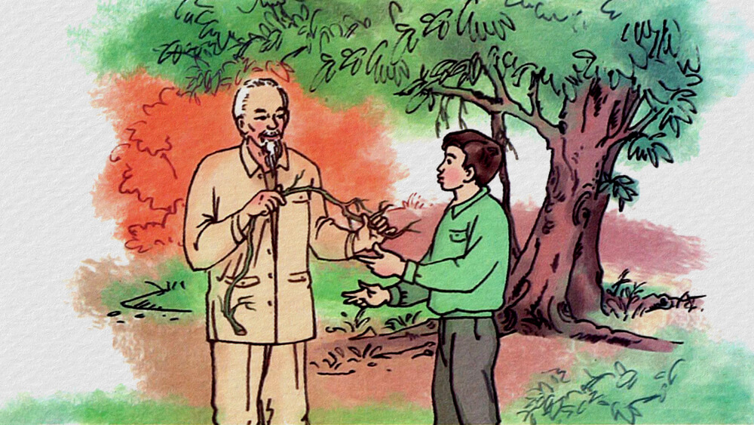
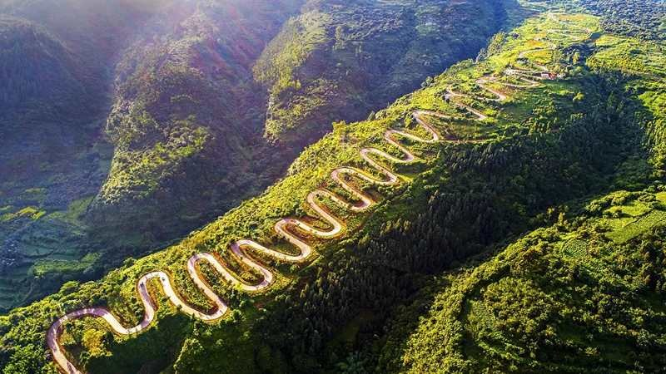
Giải nghĩa từ
ngoằn ngoèo
: uốn lượn theo nhiều hướng khác nhau.
chiếc rễ ngoằn ngoèo
con đường ngoằn ngoèo

Slide 7
Giải nghĩa từ
tần ngần
: đang mải suy nghĩ, cân nhắc và chưa biết nên làm gì hay quyết định thế nào.

Slide 8
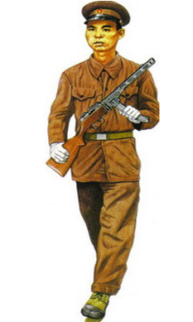
Giải nghĩa từ
cần vụ
: người làm công việc chăm sóc Bác Hồ.

Slide 9
Theo lời Bác, chú cần vụ xới đất, vùi chiếc rễ xuống. Thấy vậy, Bác ân cần bảo:
Chú nên làm thế này.
Nói rồi, Bác cuộn chiếc rễ thành một vòng tròn, cùng chú cần vụ buộc nó tựa vào hai cái cọc, sau đó mới vùi hai đầu rễ xuống đất.
Chú cần vụ thắc mắc:
Thưa Bác, Bác làm thế để làm gì ạ?
Bác khẽ cười:
Rồi chú sẽ biết.

Slide 10
Nhiều năm sau, chiếc rễ đã lớn và thành cây đa con có vòng lá tròn. Thiếu nhi vào thăm vườn Bác, em nào cũng thích chơi trò chui qua chui lại vòng lá ấy. Lúc đó, mọi người mới hiểu vì sao Bác cho trồng chiếc rễ đa thành hình tròn như thế.

Slide 11
CHIẾC RỄ ĐA TRÒN
Một sớm hôm ấy, như thường lệ, Bác Hồ đi dạo trong vườn. Đến gần cây đa, Bác chợt thấy một chiếc rễ đa nhỏ và dài ngoằn ngoèo trên mặt đất. Chắc là trận gió đêm qua đã làm nó rơi xuống. Bác tần ngần một lát, rồi nói với chú cần vụ:
Chú cuốn chiếc rễ này lại, rồi trồng cho nó mọc tiếp nhé!
Theo lời Bác, chú cần vụ xới đất, vùi chiếc rễ xuống. Thấy vậy, Bác ân cần bảo:
Chú nên làm thế này.
Nói rồi, Bác cuộn chiếc rễ thành một vòng tròn, cùng chú cần vụ buộc nó tựa vào hai cái cọc, sau đó mới vùi hai đầu rễ xuống đất.
Chú cần vụ thắc mắc:
Thưa Bác, Bác làm thế để làm gì ạ?
Bác khẽ cười:
Rồi chú sẽ biết.
Nhiều năm sau, chiếc rễ đã lớn và thành cây đa con có vòng lá tròn. Thiếu nhi vào thăm vườn Bác, em nào cũng thích chơi trò chui qua chui lại vòng lá ấy. Lúc đó, mọi người mới hiểu vì sao Bác cho trồng chiếc rễ đa thành hình tròn như thế.

Slide 12
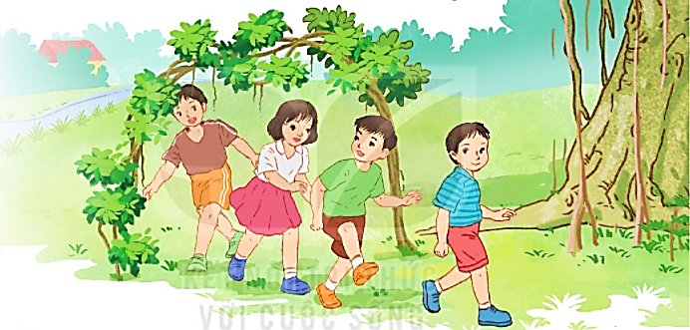
TÌM HIỂU BÀI

Slide 13
1. Thấy chiếc rễ đa nằm trên mặt đất, Bác đã bảo chú cần vụ làm gì?
→ Thấy chiếc rễ đa nằm trên mặt đất, Bác đã bảo chú cần vụ cuốn chiếc rễ lại rồi đem trồng cho nó mọc tiếp.
2. Bác hướng dẫn chú cần vụ trồng chiếc rễ đa như thế nào?
→ Bác hướng dẫn chú cần vụ cuộn chiếc rễ thành một vòng tròn, buộc nó tựa vào hai cái cọc, rồi vùi hai đầu rễ xuống đất.

Slide 14
3. Vì sao Bác cho trồng chiếc rễ đa như vậy?
→ Bác cho trồng chiếc rễ đa như vậy để nó mọc thành cây đa có vòng lá tròn, các em thiếu nhi có thể chui qua chui lại vòng là ấy khi vào thăm vườn Bác.
4. Qua bài đọc, em thấy tình cảm của Bác Hồ với thiếu nhi như thế nào?
→ Qua bài đọc, ta thấy Bác rất yêu thương các cháu thiếu niên, nhi đồng.

Slide 15
LUYỆN TẬP THEO VĂN BẢN ĐỌC

Slide 16
1. Chọn từ (cuốn, vùi, xới, trồng) phù hợp với mỗi chỗ trống.
Chú (…) rễ này lại rồi (…) cho nó mọc tiếp nhé!
a. Chú cuốn rễ này lại rồi trồng cho nó mọc tiếp nhé!
b. Chú cần vụ xới đất, vùi chiếc rễ xuống.
b. Chú cần vụ (…) đất, (…) chiếc rễ xuống.

Slide 17
2. Tìm trong bài câu có dùng dấu chấm than. Câu đó dùng để làm gì? (Chọn ý đúng)
Nêu yêu cầu, đề nghị
Thể hiện cảm xúc
Kể sự việc, hoạt động
→ Chú cuốn chiếc rễ này lại, rồi trồng cho nó mọc tiếp nhé!

